Slide 1
NÁZEV: VY_32_INOVACE_03_ Jazyk anglický
NÁZEV ŠKOLY: ZŠ a MŠ Osoblaha, příspěvková organizace
AUTOR: Miroslava Jarkulišová
TEMA: Food and drink
ČÍSLO PROJEKTU: CZ.1.07/1.4.09/21.0816
Food and drink

Slide 2
Datum vytvoření projektu | leden 2012
Ročník | 5.
Popis prezentace | Zopakování a procvičení slovní zásoby tématu – Food and drink( jídlo a nápoje), spojení obrázků se slovy, užití v reálné situaci, mám/nemám rád

Slide 3
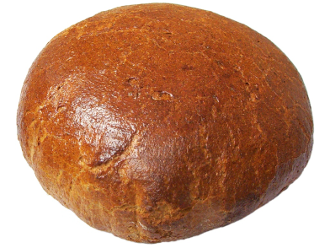
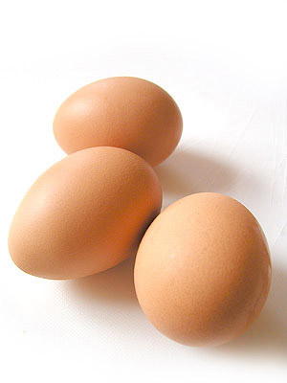
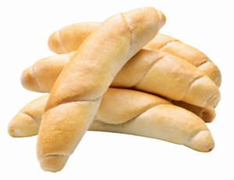
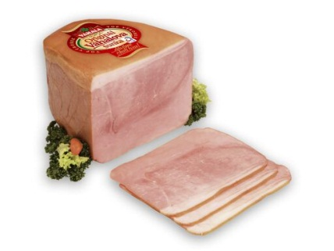
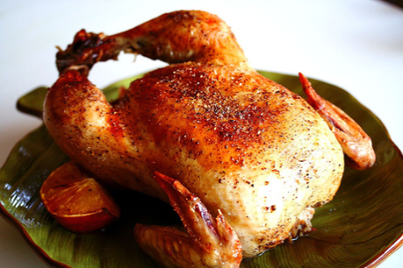
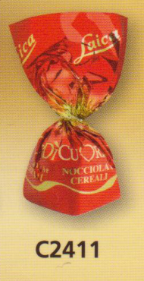
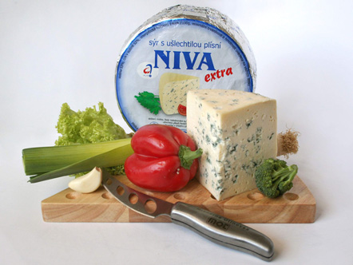
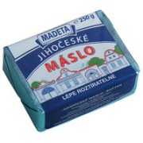
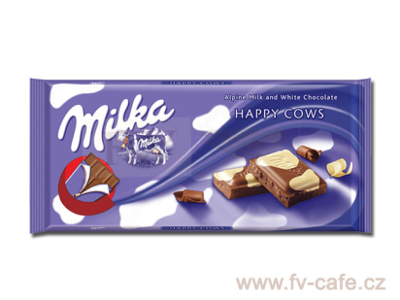
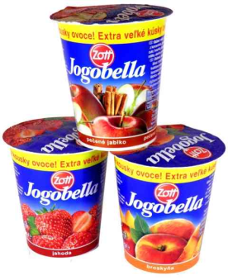
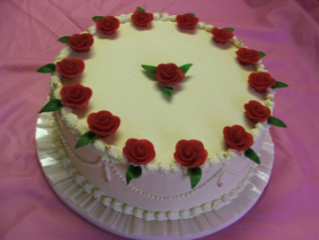
Food - What do you eat ?
Jihočeské máslo 82% 250 g
Jihočeské máslo 82% 250 g
-19
bread
ham
chicken
eggs
rolls
cheese
butter
yoghurt
cake
sweet
chocolate

Slide 4
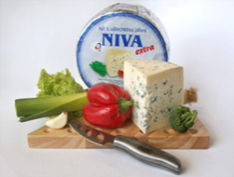
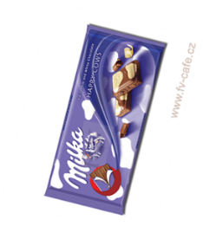
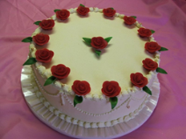
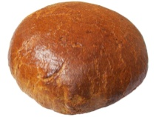
What do you eat ?
I eat ham.
I eat ………………….
eggs
I eat ………………...
cheese
I eat ………………….
chocolate
I eat…………………..
yoghurt
I eat……………………
cake
I eat……………………
bread

Slide 5
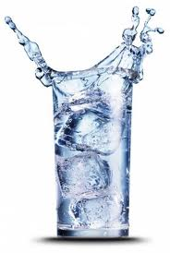
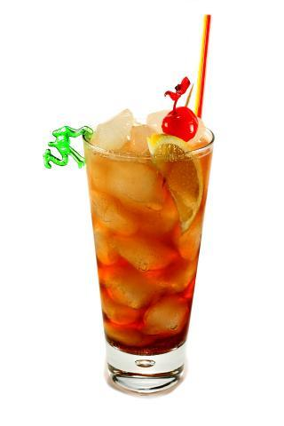
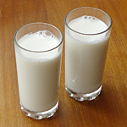
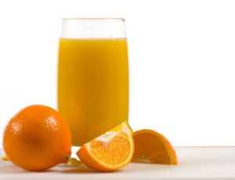
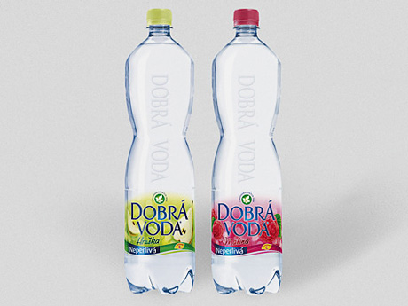
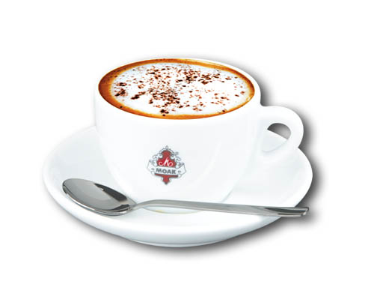
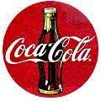
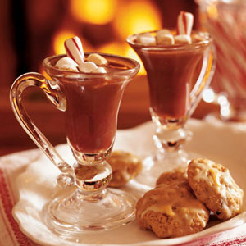
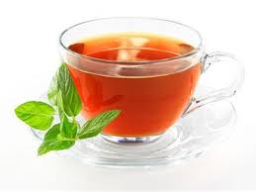
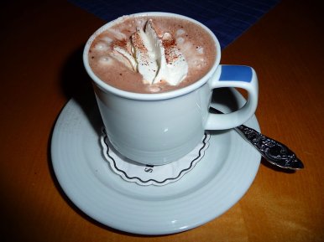
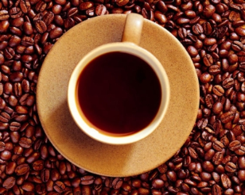
DRINKS – What do you drink ?
milk
juice
water
mineral water
shake
coffee
hot chocolate
coke
tea
cocoa

Slide 6
What do you drink ?
I drink mineral water
milk
I drink ……………………..
tea
I drink………………………
juice
I drink …………………….
I drink …………………….
water
I drink …………………..
cocoa
I drink …………………..
coke

Slide 7
Is it wrong or right ?
I like bread.
I like chicken.

Slide 8
The wrong answer

Slide 9
The right answer.

Slide 10
What do you like ?
Do you like cheese ?
Do you like tea ?
Yes, I do.
I like /šunku /…………….
I like /chleba/……………..
I like /jogurt/ …………….
I like /kuře/ .……………
I like /džus/ ..…………..
Yes, I like tea.
HAM
BREAD
YOGHURT
CHICKEN
JUICE

Slide 11
What don´ t you like ?
Do you like water ?
Do you like sweets ?
No, I don´ t.
I don´t like /mléko/
I don´t like /čokoládu/
I don´t like /vajíčka/
I don´t like /kolu/
I don´t like /máslo/
No,I don´t like sweets.
………………..
………………..
………………..
………………..
………………..
MILK
CHOCOLATE
EGGS
COKE
BUTTER

Slide 12
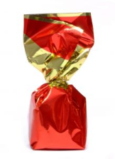
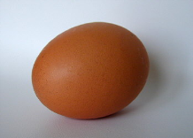
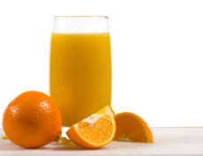
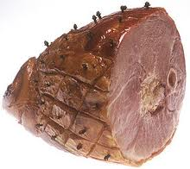
Can you guess the missing words ?
Here it is:
An for Meg, a for Jake, a for
Pete, for Bruce, for Fred,
for Sam. And ? For me.
,
egg
cake
sweet
juice
bread
ham
tea

Slide 13
Thank you.
See you next
time.
Good – bye.

Slide 14
Použité zdroje
Angličtina pro 4.ročník ZŠ – SPN 1997 – Marie Zahálková
http://recepty.snadno.eu/Pecivo.html?framebreaker
http://skramlikova.files.wordpress.com/2011/04/rohlc3adk-tukovc3bd.jpg
http://eating-ch.blog.cz/rubrika/fit-figure
http://upload.wikimedia.org/wikipedia/commons/f/ff/NCI_clove_ham.jpg
http://www.vahala.cz/cs/fotogalerie/vyrobky-se-znackou-klasa
http://www.volba-spotrebitelu.cz/index.php/o-programu/historie/rocnik-2010-2/prihlasene-vyrobky-10
http://www.vcelapromoravskykras.cz/plisnovy-syr-niva/text.html?id=28
http://www.zenyprozeny.cz/art/2806-kdyz-nevite-co-jite-aneb-nenechte-se-napalit/
http://www.fv-cafe.cz/katalog-zbozi/bonboniery-cokolady-cokoladove-tycinky_9/cokolada-milka_132
http://www.nakuprychle.eu/nakuprychle/eshop/4-1-Mlecne-vyrobky-tuky-vejce/82-3-Jogurty-nesmetanove-prichut
http://dbuklid.cz/caj
http://steamykitchen.com/126-szechuan-peppercorn-roasted-chicken.html

Slide 15
Použité zdroje
http://viafamilia.cz/wp-content/uploads/2009/04/vajicko.jpg
http://www.karamel.cz/cz/svatebni-dorty/kulate/
http://www.cokoweb.cz/www-oeokoweb-cz/eshop/5-1-Laica-italske-bonbony/0/5/148-Laica-italske-bonbony-1kg-70ks
http://yuvasambad.blogspot.cz/2011/11/how-to-order-when-eating-out.html
http://www.fitlife.estranky.cz/clanky/rady/kolik-vody-vypit-.html
http://www.lapatisserie.cz/kavarna.html
http://eumenidas.blog.cz/1003/piti-kavy-oznacuje-osobnost
http://www.mlekarna-valmez.cz/vite-ze-mleko-pul-zdravi
http://www.varimezdrave.cz/mandlove-mleko
http://obrazky.superia.cz/napoje/kakao.php
http://www.mimibazar.sk/recept.php?id=955
http://en.wikipedia.org/wiki/File:Becher_Kakao_mit_Sahneh%C3%A4ubchen.JPG
http://random-orange-juice.blogspot.cz/
http://encyklopedie.cz247.cz/clanek/812642-coca-cola/

